Slide 1
SHG Microscopy
Seminar_2nd＠Hase
2012/11/16

Slide 2
・ Second harmonic generation microscopy: principles and applications to disease diagnosis Paul J. Campagnola and Chen-Yuan Dong, Laser Photonics Rev. 5, No. 1, 13–26 (2011)

Slide 3
Introduction
SHG顕微鏡
・生物学，生物物理学などにおけるイメージングアプリケーション
・様々な結合組織中のコラーゲン線維の可視化
-皮膚，骨，腱，血管，角膜，内臓（線維状のコラーゲンのみ）
・コラーゲン，ミオシン（筋線維）が生体組織中の主なSHG光のソース
-分子の構造に起因して発生
・偏光依存性を持つ
-偏光解析が可能
本論文では，
原理，近年の研究，臨床応用への展望
について報告

Slide 4
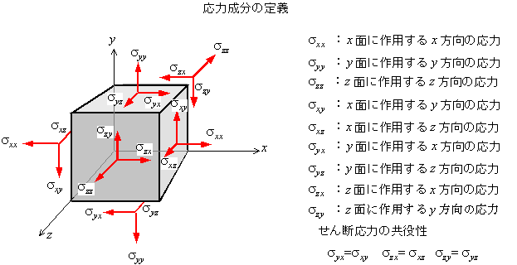
原理
P
非線形応答
分極Pのべき乗展開
SHG
中心対称性を持つ物質 →
E
非中心対称性を持つ物質でのみ発生
＝ ３階のテンソル
テンソル
物理量を表す
例：応力テンソル（２階）
０階のテンソル → スカラー α
１階のテンソル → ベクトル
力の方向の成分
＋
面の方向を示す成分（法線ベクトル）
n階のテンソルの要素 → 個

Slide 5
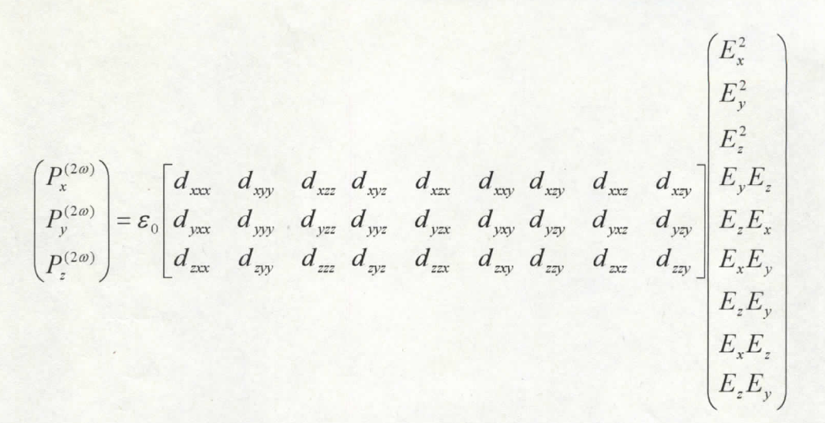
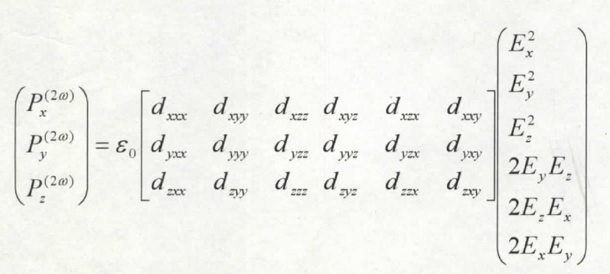
非線形感受率
x軸方向の分極が
y，z軸方向の電場に
どの程度影響を受けるか
分極第２項は
d_{xyz}
d_{xyz} , d_{xzy}
E_{y}E_{z}, E_{z}E_{y}にかかる係数
χ⁽²⁾
後ろ２つの添え字を交換した物は等しい
物質の対称性により，さらに要素を減らすことが可能

Slide 6
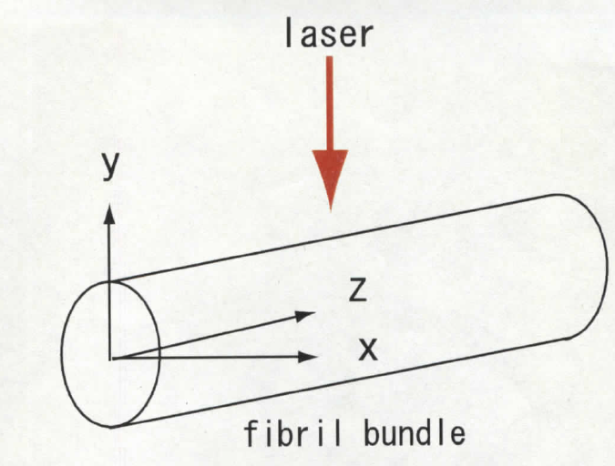
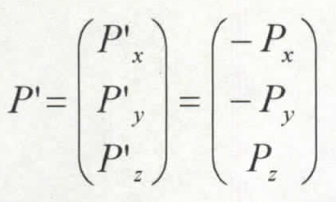
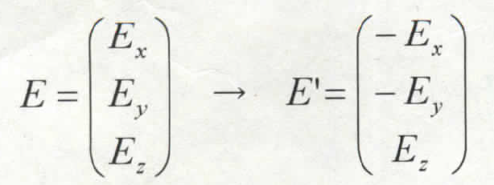
コラーゲンの対称性と非線形感受率
対称性
軸周りの2π/nの回転において
不変であればn回の回転軸を持つ
C₂
C₄
C₃
C∞
コラーゲンの非線形感受率
χ_{ijk}
i=x,y,z → 1,2,3 xx=1, yy=2, zz=3, yz=4, zx=5, yz=6
C₄のテンソルを求める
90°，180°の回転に対して不変
電場をz軸周りに180°回転

Slide 7
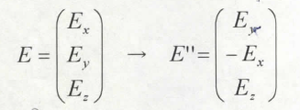
x軸では
P_{x}=
P’_{x} = d₁₁
P’_{x} (= - P_{x})=P_{x}より，d₁₁=d₁₂=d₁₃=d₁₅=0 となる
y,z軸，90°回転も同様に計算
クライマン則（d_{ijk}=d_{ijk}=d_{jki}=・・・）を適用すると
90°回転
E_{y}
コラーゲン線維にy軸からレーザーを照射した場合，
入射電場が等しい場合でも
E_{x}とE_{z}の比が異なれば起こる分極も変化
偏光依存性を持つ

Slide 8
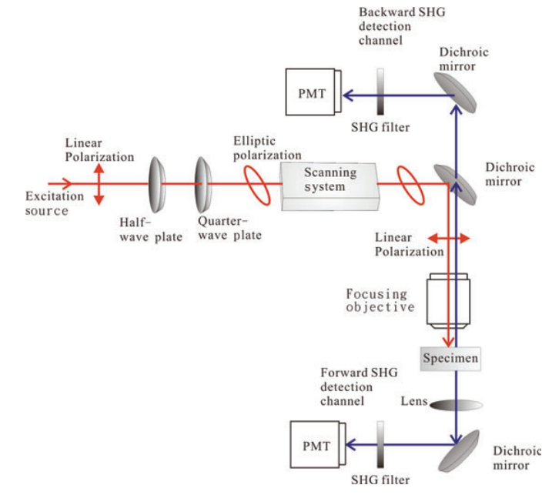
Components of a SHG microscope

Slide 9
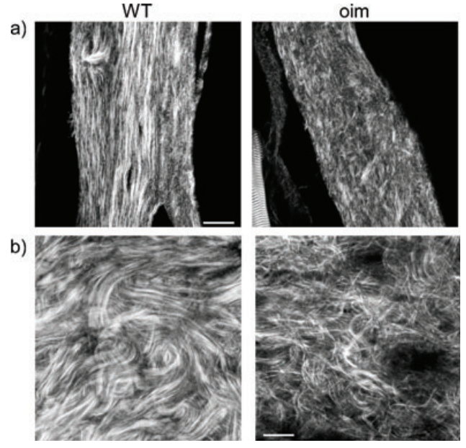
Disease diagnosis; Osteogenesis imperfecta (OI)
骨形成不全症
・易骨折性，骨変形，結合組織症状を引き起こす
・コラーゲンの遺伝子変異により，
質的・量的異常が原因で発症
SHGイメージ
（a）マウス骨切片
・OIMサンプル
線維状のコラーゲンが見られない
整然としていない
SHG信号強度が約1/3
（b）マウス皮膚切片
・OIMサンプル
整然としていない
Δkの値が大きい
OIの診断，治癒過程
のモニタリングが可能
測定
条件
Ti:Sレーザー 照射パワー 〜20 mW
中心波長 900 nm スケールバー 20 μm

Slide 10
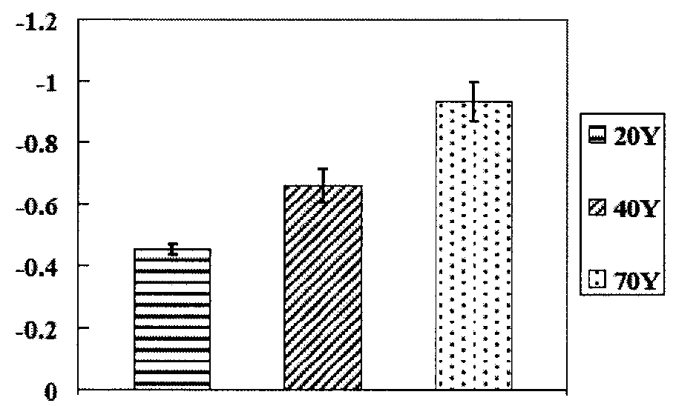
Disease diagnosis; Dermal photoaging
皮膚光老化
・UVの照射により進行
・加齢により，皮膚組織の成分が変化
→ コラーゲンの密度が減少，エラスチン（弾力線維）に置き換えられる
測定
条件
Ti:Sレーザー
中心波長 760 nm
照射パワー 〜5.5 mW
スケールバー 50 μm
SHG・MAFイメージ
・加齢が進むにつれ，コラーゲン（SHG）が
エラスチン（MAF）に置き換わる様子が可視化
・各ピクセルごとのそれぞれの信号強度を計算
(SHG-autoﬂuorescence aging index)
皮膚老化の可視化・定量評価が可能

Slide 11
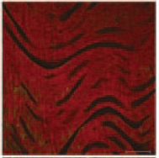
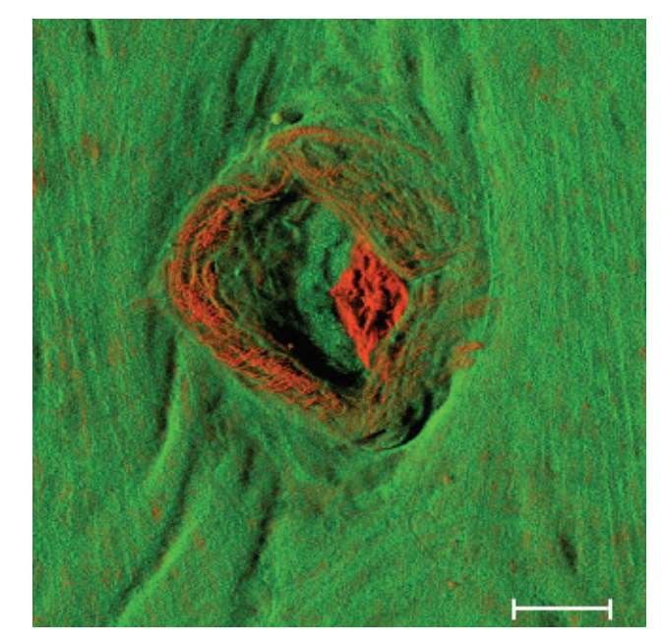
Disease diagnosis; Atherosclerosis
動脈硬化
血管壁イメージング
赤：エラスチン（MAF）
綠：コラーゲン（SHG）
・LDL（悪玉コレステロール）がプラーク（こぶ）を作り，血流を悪くする
・エラスチン障壁がLDLの飛沫を防ぐ
・超音波法，MRI等では空間分解能が不足
・OCTによりプラーク密度変化を見ることが出来るが，生化学的情報に欠ける
測定条件
分岐部イメージング
綠：エラスチン（MAF）
赤：コラーゲン（SHG）
・Ti:Sレーザー，中心波長 860 nm
・スケールバー 50 μm
・サンプル：マウス大動脈
・通常の血管壁と分岐部壁（心門）をイメージング
・分岐部では応力が集中するため
動脈硬化が起こりやすい
SHG・MAFイメージ
・通常の血管壁では，エラスチン障壁を確認
・分岐部では，密なコラーゲンが
分岐部をリング状に囲む様に分布
-コラーゲンがLDLと結びつくことで動脈硬化が促進
力学的観点からだけでなく生化学的観点からも血管破裂のリスクを確認可能

Slide 12
Disease diagnosis; Skin cancer imaging
基底細胞癌（BCC）
・基底細胞の増殖によって形成
測定条件
Ti:Sレーザー 中心波長 760 nm
照射パワー 4.5 mW
スケールバー 110 μm
サンプル：ヒト皮膚
真皮網状層切片
SHG・MAF，HE染色イメージ
・主要細胞外マトリックスであるコラーゲン（SHG：青）と
エラスチン（MAF：綠），ガン腫瘍（MAF：綠）を可視化
・黄枠
-ガン腫瘍
・紫枠
-ガン腫瘍と間質間に亀裂を確認
→BCCの病理学的特徴を可視化
染色像でも同様に確認
・赤枠
-真皮網状層正常部のイメージ
・腫瘍部のコラーゲンの減少
-MMPの産出，促進
・エラスチン染色による整合性も確認
-腫瘍部においてエラスチンの増加は見られない

Slide 13
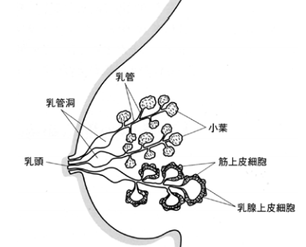
Disease diagnosis; Breast cancer
乳ガン
・小葉間にコラーゲンが存在，乳管の配列に寄与
・コラーゲン分布に沿ってガンが転移
測定
条件
Ti:Sレーザー 中心波長 890 nm
パルス幅 100 fs スケールバー 50 μm
SHGイメージ
・ガンの進行によりコラーゲンに特徴的変化が起こる
a) ガン形成初期の小さい腫瘍の周りに密なコラーゲンが分布
b) 腫瘍境界部に対してコラーゲンが平行に配向
c) 侵襲した腫瘍境界部では，コラーゲンが法線方向に配向
コラーゲン分布の変化という観点から乳ガン診断ツールとして利用可能

Slide 14
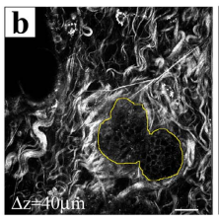
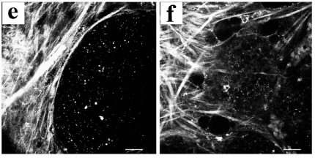
Disease diagnosis; Breast cancer
乳ガン
・小葉間にコラーゲンが存在，乳管の配列に寄与
・コラーゲン分布に沿ってガンが転移
測定
条件
Ti:Sレーザー 中心波長 890 nm
パルス幅 100 fs スケールバー 25 μm
SHGイメージ
・ガンの進行によりコラーゲンに特徴的変化が起こる
b) ガン形成初期の小さい腫瘍の周りに密なコラーゲンが分布
e) 腫瘍境界部に対してコラーゲンが平行に配向
f) 侵襲した腫瘍境界部では，コラーゲンが法線方向に配向
コラーゲン分布の変化という観点から乳ガン診断ツールとして利用可能

Slide 15
Improvement of SHG microscopy
・臨床応用に向けて小型化
-内視鏡型多光子顕微鏡 → in vivo計測に応用可能
・測定深度の向上
-Ti:Sレーザー（波長700〜1000 nm）は散乱が強い
→ 補償光学＋長波長よりのレーザーを使用
・イメージデータからの定量解析
-ヘルムホルツ解析，ウェーブレット解析，
テクスチャ解析など

Slide 16
Conclusion
SHG顕微鏡を用いることで，結合組織の無染色，非破壊，非侵襲，実時間での可視化が可能
様々な病状診断に応用可能
さらに改善を行うことで臨床応用も可能

